Slide 1
Cần làm:
Tốt nghiệp Y15
TN Y12 liên thông lần 1
Lý thuyết Y6 các năm

Slide 2
Tốt nghiệp y15 lần 1
Notes:
TN Y14 lần 1

Slide 3
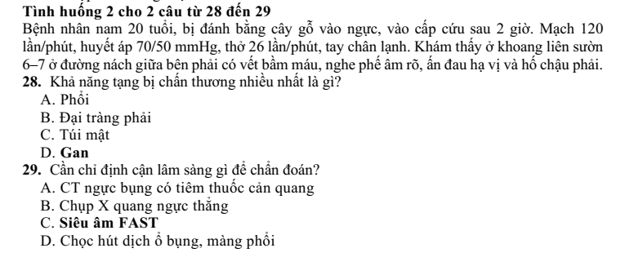
Note:

Slide 4
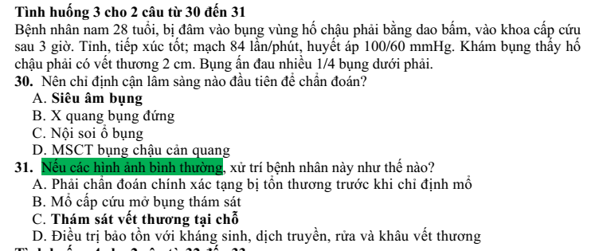
Note:

Slide 5
Tốt nghiệp y14 lần 1
Notes:
TN Y14 lần 1

Slide 6
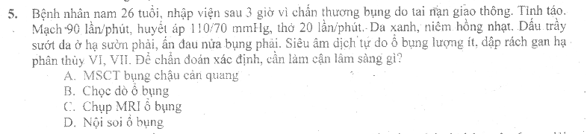
Note: Sinh hiệu ổn, FAST ra dịch, tổn thương tạng → CT
Notes:
A

Slide 7
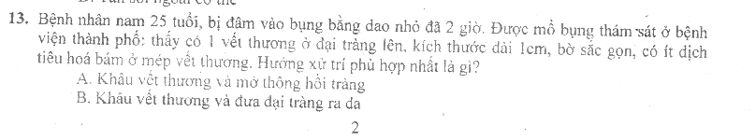
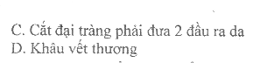
Note: D. Đại tràng lên thì sạch → có thể xử lý 1 thì luôn: khâu lại
Notes:
D

Slide 8
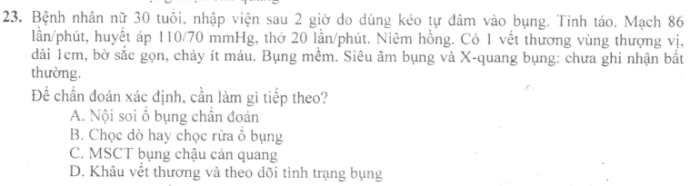
Note: C → sống & làm việc theo lưu đồ
Notes:
C

Slide 9
Tốt nghiệp y14 lần 2
Notes:
TN Y14 lần 1

Slide 10
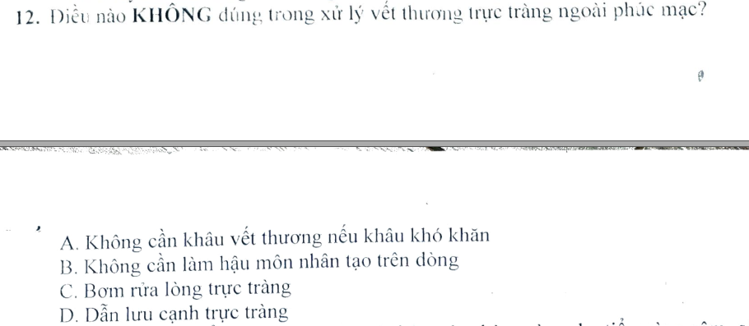
Note: → B. Phải làm HM trên dòng, có thể ko khâu nếu khó
Notes:
B

Slide 11
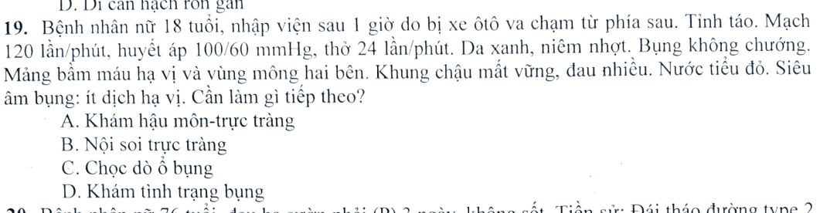
Note: → A (vì siêu âm thấy dịch), nên khám HMTT coi có tổn thương tạng nào ko (dịch túi cùng có thì nghĩ)
Notes:
A

Slide 12
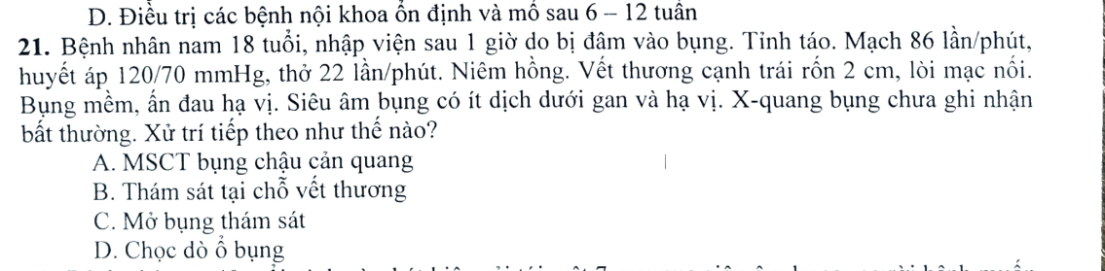
Note: → C (lưu đồ)
Notes:
C

Slide 13
Tốt nghiệp YLT 14 lần 1
Notes:
TN Y14 lần 1

Slide 14
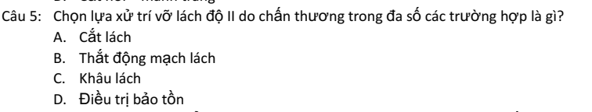
Note: → D

Slide 15
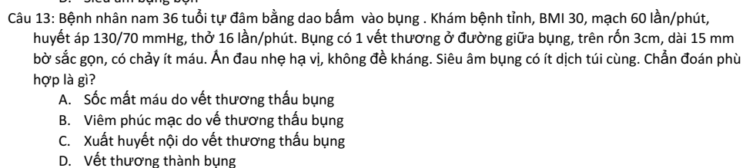
Note: C → Đâm ở bụng nhưng đau hạ vị, siêu âm thấy ít dịch → có thể có thấu bụng nên cần phải loại trừ.

Slide 16
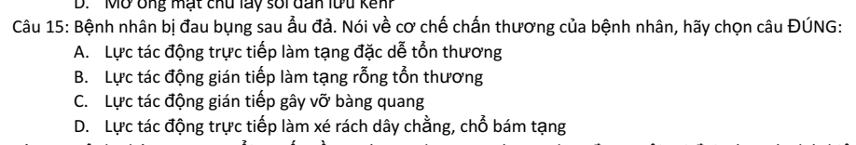
Note: A.
Trực tiếp → vỡ tạng đặc.
Gián tiếp → rách mạc treo ruột → tổn thương tạng rỗng

Slide 17
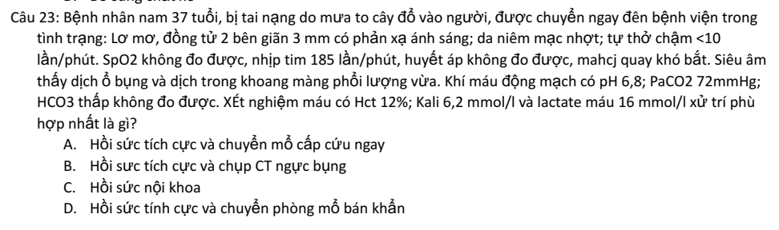
Note: → A.

Slide 18
Tốt nghiệp Y13 lần 1
Notes:
TN Y14 lần 1

Slide 19
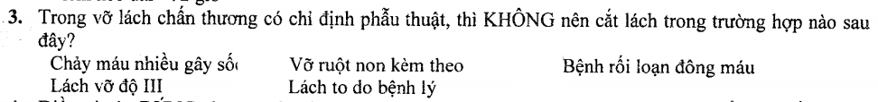
Note: → D. Vỡ lách độ 1,2,3 + sinh hiệu ổn + ko dấu thoát mạch (CT cản quang) → bảo tồn. Độ 3 + dấu thoát mạch → DSA. Độ IV, V tùy kinh nghiệm DSA với phẫu thuật.
- Quên vụ khâu lách trong độ 1 – 3.
Notes:
D

Slide 20
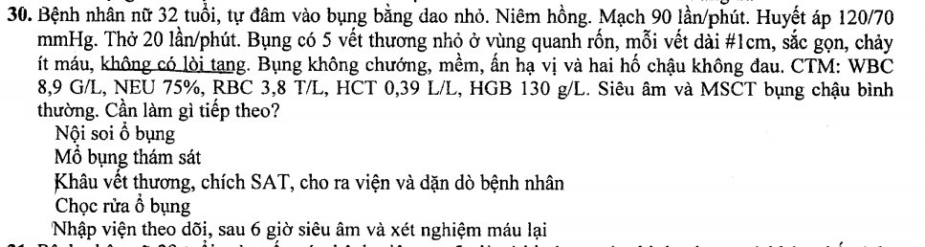
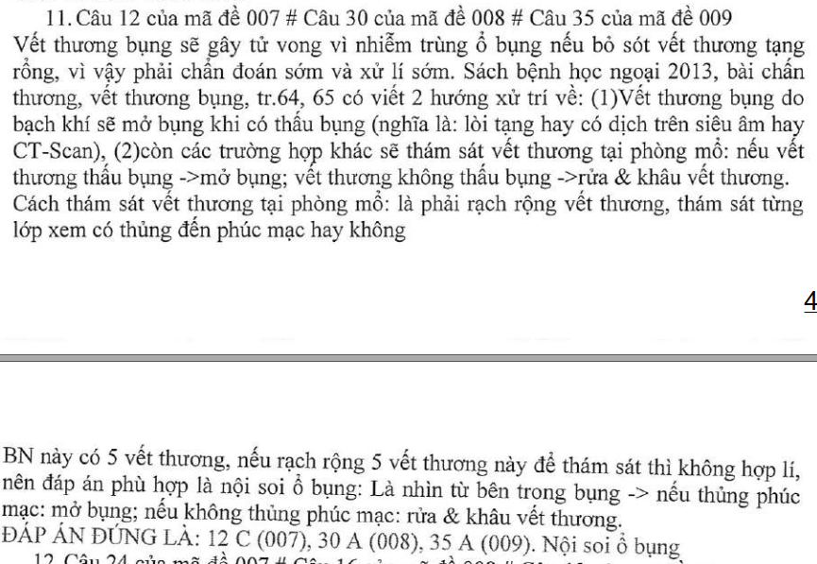
Note: Đáp án A (BM đã sửa)

Slide 21
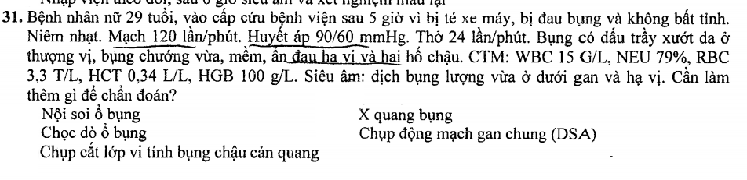
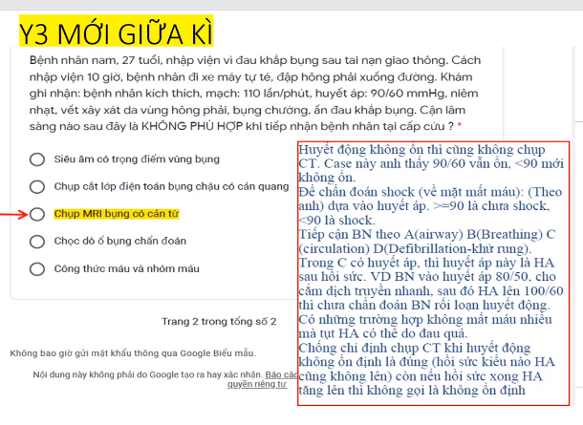
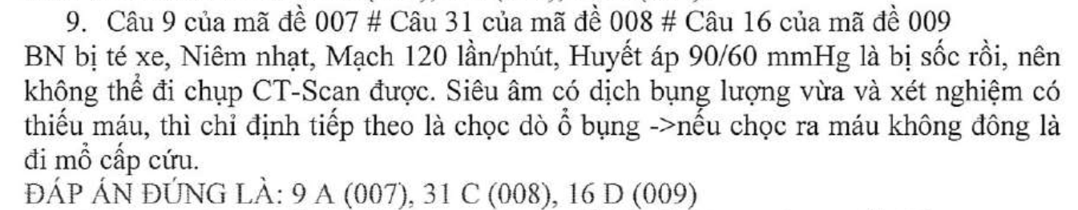
Note: → Đáp án Chọc dò (BM)
Notes:
B Chọc dò ổ bụng

Slide 22
Tốt nghiệp Y13 lần 2
Notes:
TN Y14 lần 1

Slide 23
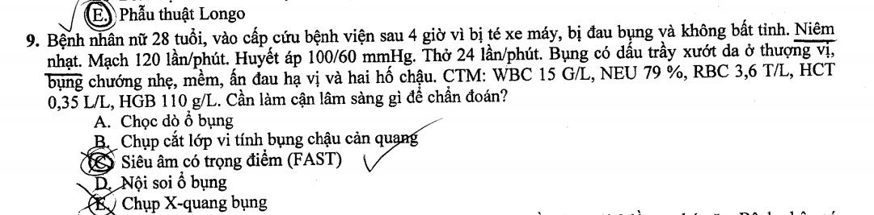
Note: → C. Theo lưu đồ
Notes:
C

Slide 24
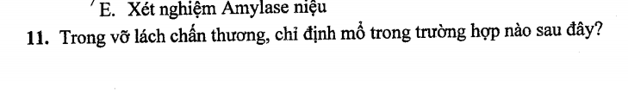
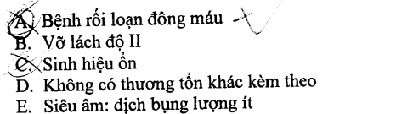
Note: A. Mấy cái dưới thiên về bảo tồn
Notes:
A

Slide 25
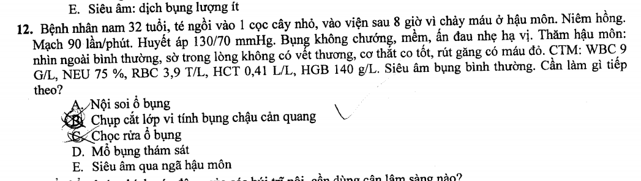
Note: B.
Notes:
B

Slide 26
Tốt nghiệp YLT13 lần 1
Notes:
TN Y14 lần 1

Slide 27
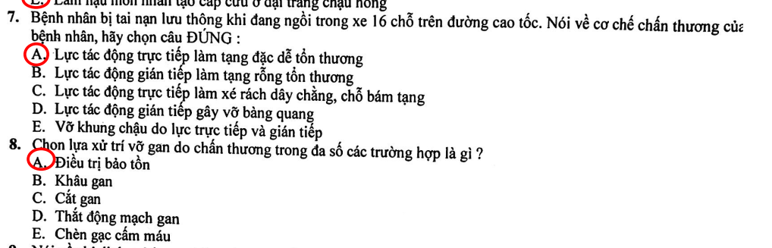
Note: 7: Chọn A. CT bụng kín
Tạng đặc: trực tiếp vỡ, hoặc gián tiếp do rách dây chằng
Tạng rỗng: trực tiếp vỡ, nhất là khi căng đầy. Thường nhất là tá tràng, do có xương sống phía sau,
Mạc treo ruột: gián tiếp, bị rách → Câu B sai.
Câu 8: → A
Notes:
A-A

Slide 28
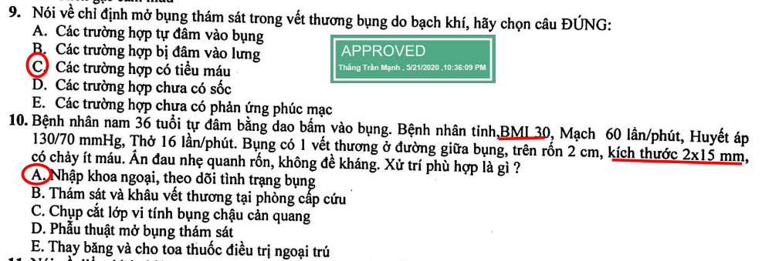
Note: 9C. Do có bằng chứng rõ của tổn thương tạng (BQ)
Câu 10: Chọn A (khác câu 13 ở chỗ #10 ấn đau ngay chỗ đâm, #13 ấn đau hạ vị (chỗ đâm thượng vị) nên nghĩ có xuất huyết nội.
Notes:
C-A

Slide 29
Tốt nghiệp YLT13 lần 2
Notes:
TN Y14 lần 1

Slide 30
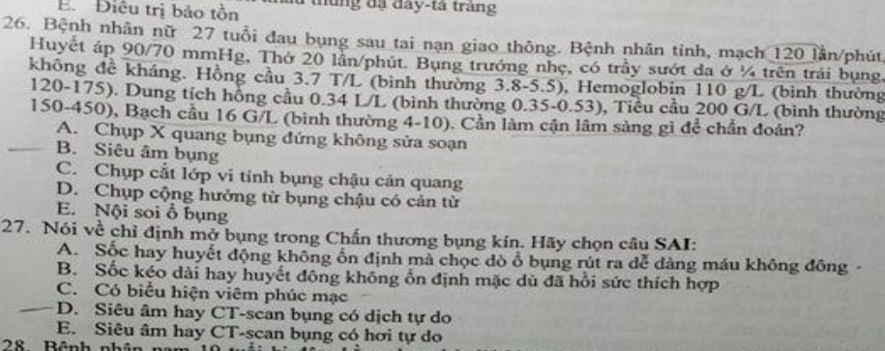
Note: 26B, 27D (dịch này có thể dịch bang)

Slide 31
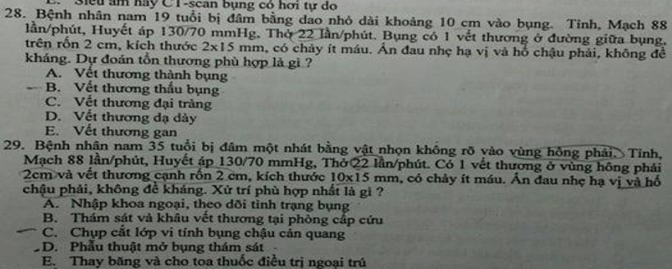
Note: 28B (ấn đau hạ vị mặc dù đâm ở quanh rốn)
29C (đáng lẽ SA trước chứ ta)

Slide 32
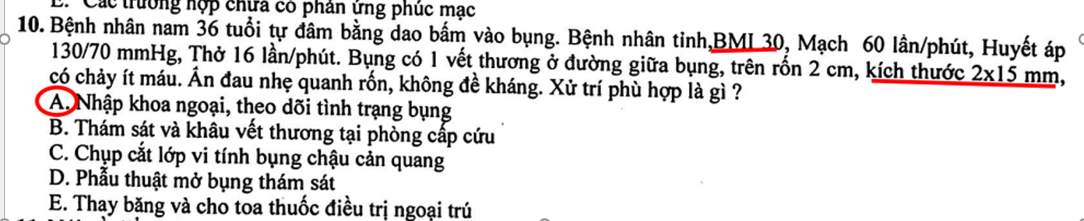
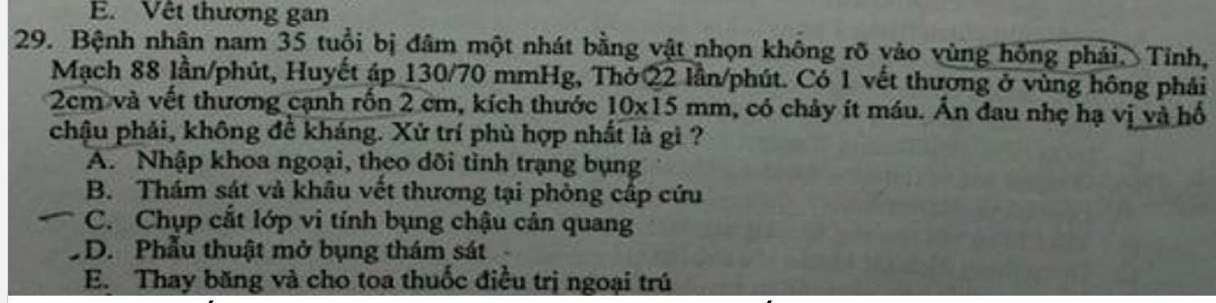
Notes:
10a, 29c

Slide 33
Tốt nghiệp Y12 lần 1
Notes:
TN Y14 lần 1

Slide 34
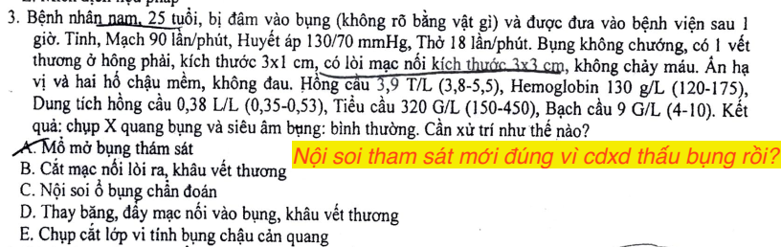
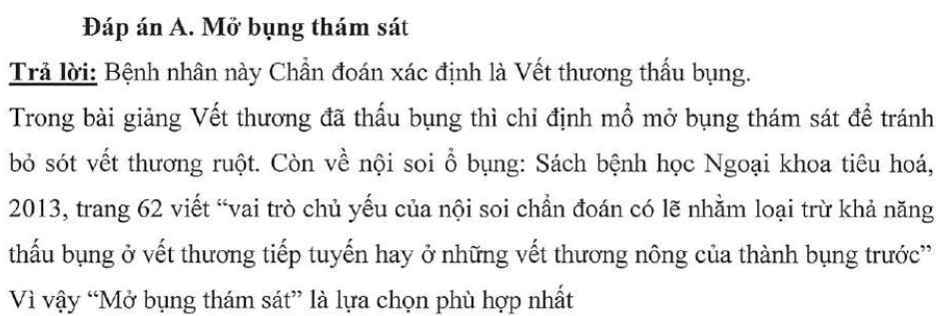
Note: → A
Đọc note bm
Notes:
A: nội soi ổ bụng sử dụng cho trường hợp nghi ngờ không biết có thấu bụng không
Trường hợp này lòi mạc nối rồi -> mổ mở bụng thám sát.

Slide 35
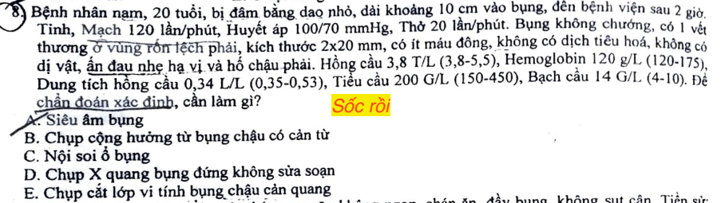
Note: → A. Siêu âm
Notes:
A

Slide 36
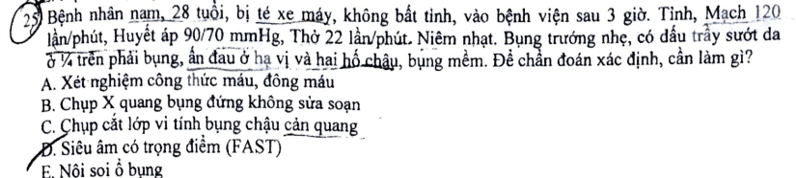
Note: D
Notes:
D

Slide 37
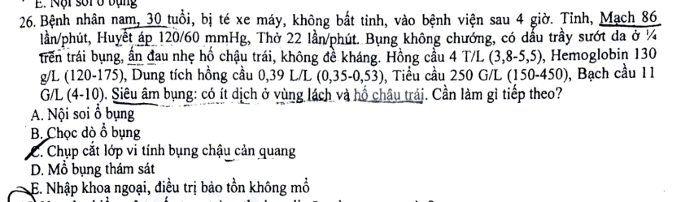
Note: C
Notes:
C

Slide 38
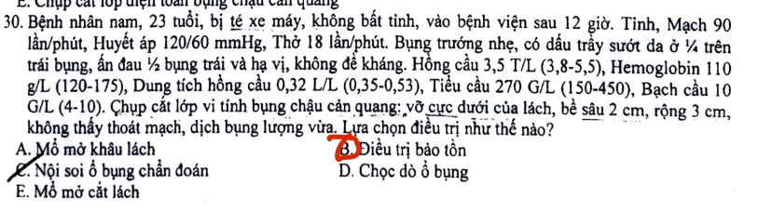
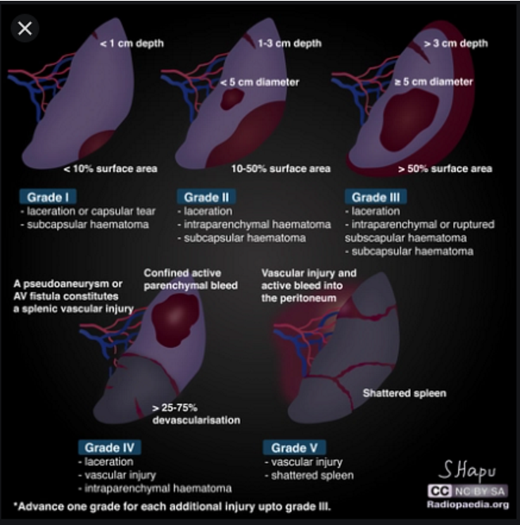
Note: B (độ II-III gì đó)
Notes:
B

Slide 39
Tốt nghiệp Y12 lần 2
Notes:
TN Y14 lần 1

Slide 40
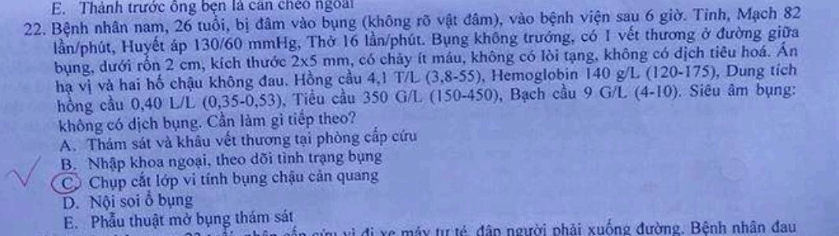
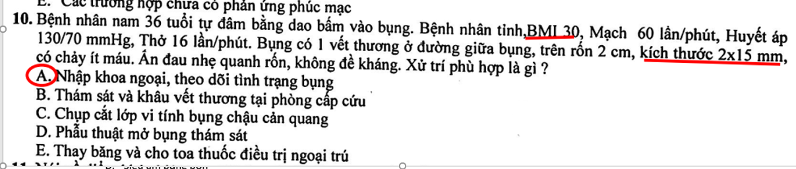
Note: 22C
Câu 10: BN béo, tự đâm nên chắc ko sâu → theo dõi. Câu 22 sống & làm việc theo phác đồ

Slide 41
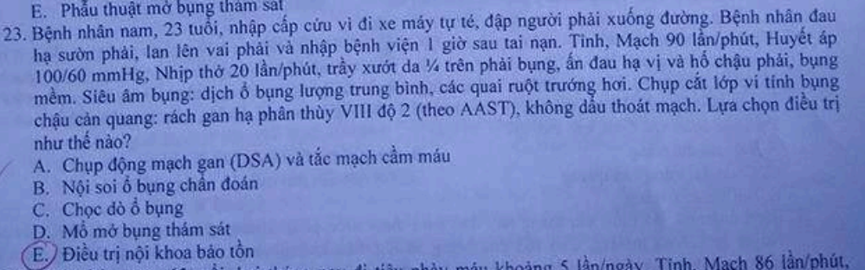
Note: → E (sinh hiệu ổn, ko dấu thoát mạch) → bảo tồn

Slide 42
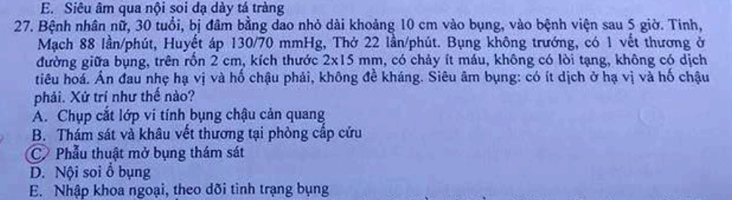
Note: C. (bệnh ổn, siêu âm ra dịch (ls cũng nghi thấu) → mổ

Slide 43
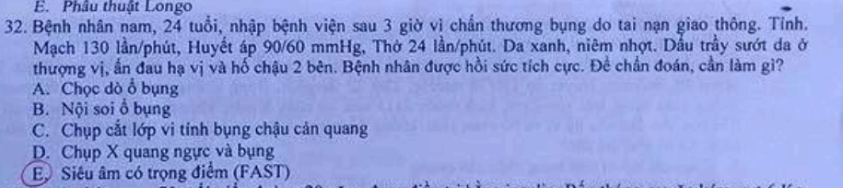
Note: → Siêu âm

Slide 44
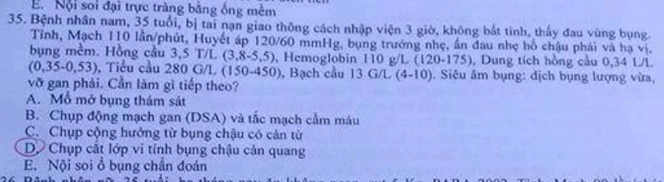
Note: → D

Slide 45
Tốt nghiệp YLT12 lần 1
Notes:
TN Y14 lần 1

Slide 46
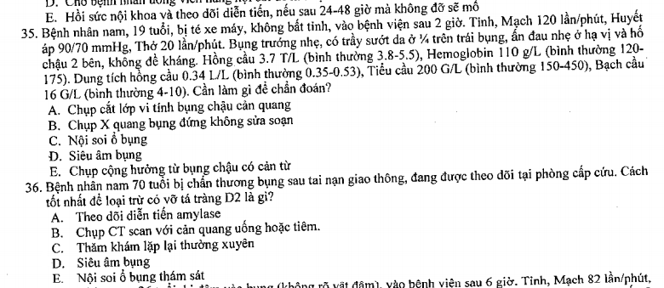
Note: 35D; 36B (CQ tan trong nước)
Notes:
35D 36B

Slide 47
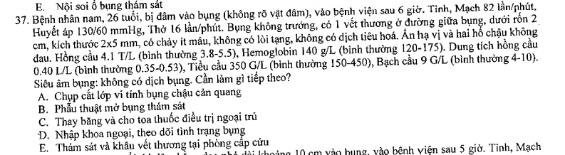
Note: A (theo phác đồ)
Notes:
A

Slide 48
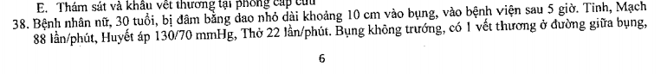
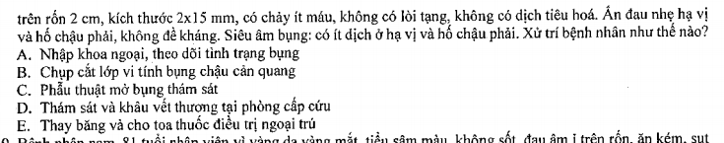
Note: → C
Notes:
C

Slide 49
Tốt nghiệp YLT12 lần 2
Notes:
TN Y14 lần 1

Slide 50
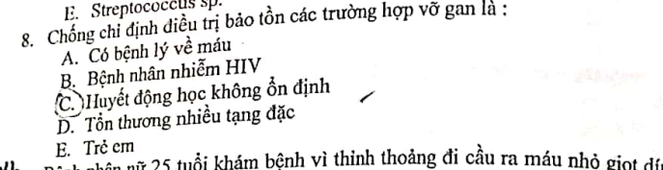
Note: → C

Slide 51
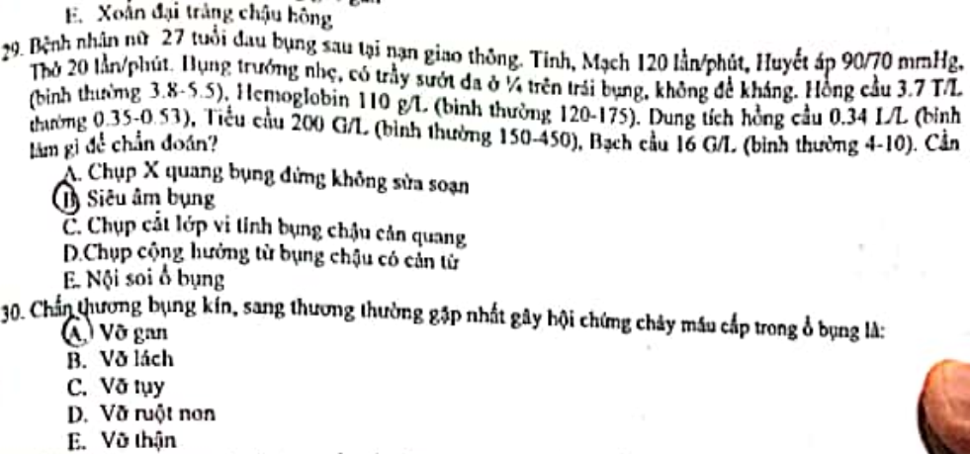
Note: 29B, 30B (sách cũ)

Slide 52
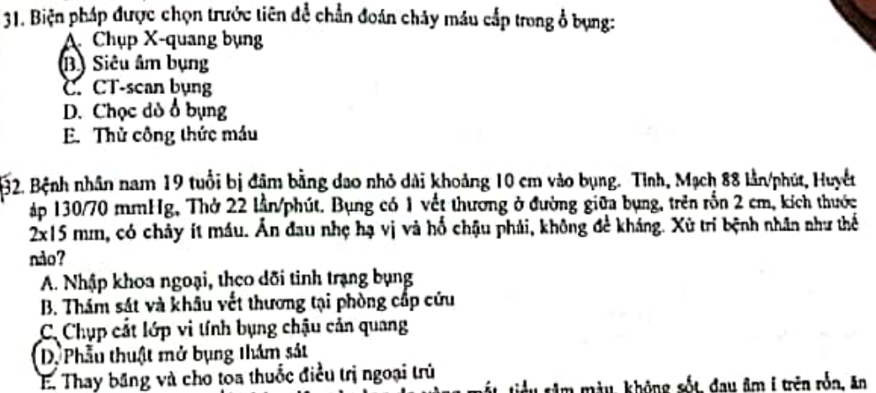
Note: 31B, 32C
Best là siêu âm, nếu ko thấy dịch/tổn thương thì mới CT

Slide 53
Tốt nghiệp Y11 lần 1
Notes:
TN Y14 lần 1

Slide 54
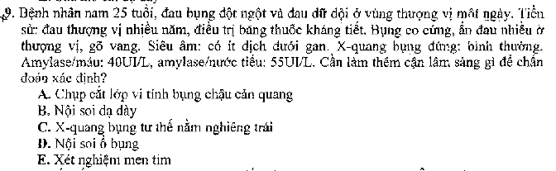
→ A
Notes:
A

Slide 55


Notes:
C

Slide 56

→ A
Notes:
A

Slide 57

→ C
Notes:
C

Slide 58
Tốt nghiệp Y05 lần 1
Notes:
TN Y14 lần 1

Slide 59

Note: E

Slide 60

Note: B

Slide 61

Note: → A

Slide 62
Tốt nghiệp Y05 lần 2
Notes:
TN Y14 lần 1

Slide 63

Note:

Slide 64

Note:

Slide 65

Note:

Slide 66

Note:

Slide 67
TN Y09 lần 2
Notes:
TN Y14 lần 1

Slide 68

Note: B, có XH nội

Slide 69
Lý thuyết Y3-RHM15
Notes:
TN Y14 lần 1

Slide 70

Note: → D

Slide 71


Note: → E

Slide 72

Note: → D

Slide 73

Note: E

Slide 74

Note: B

Slide 75

Note: E

Slide 76

Note: → C

Slide 77
Lý thuyết Y3-Y15 lần 1
Notes:
TN Y14 lần 1

Slide 78

Note: E

Slide 79

Note:C

Slide 80


Note: E.

Slide 81

Note: → siêu âm

Slide 82

Note: B

Slide 83

Note: → A

Slide 84

Note: B

Slide 85

Note: E

Slide 86

Note: C

Slide 87
Lý thuyết Y3-YHCT 15
Notes:
TN Y14 lần 1

Slide 88

Note: D
(Sách Y3 cũ)

Slide 89

Note: → D

Slide 90

Note: → B

Slide 91

Note: D

Slide 92

Note: A

Slide 93

Note: E

Slide 94

Note: E

Slide 95

Note: C

Slide 96
Lý thuyết Y3-Y14 lần 1
Notes:
TN Y14 lần 1

Slide 97


Note: C-B

Slide 98


Note: → C

Slide 99

Note: A

Slide 100

Note: E

Slide 101

Note: D (đau lan tới vai trái)

Slide 102


Note: D-C

Slide 103
Lý thuyết Y3-YDP
ko rõ năm
Notes:
TN Y14 lần 1

Slide 104
Câu 5. Một bệnh nhân nam, 40tuổi, vào viện sau tai nạn giao thông
Cách nhập viện 2 giờ bệnh nhân đi xe máy quẹt vào xe khác, té đập hạ sườn phải vào con lươn phân cách. Sau tai nạn bệnh nhân lơ mơ, được người đi đường đưa vào BV.
Tình trạng lúc nhập viện: bệnh nhân lơ mơ, mạch 110 l/ph, khó bắt, huyết áp 80/60 mmHg, thở nhanh
Khám: niêm hồng nhạt, bụng mềm, ấn không thấy phản ứng đau, gõ đục khắp bụng. Vùng hạ sườn phải xây xát nhiều.
Chỉ định nào dưới đây là KHÔNG PHÙ HỢP trong tình huống này:
a. Lập 2 đường truyền tĩnh mạch
b. Đặt thông tiểu
c. XQ ngực
d. XQ cột sống
e. MSCT bụng chậu
Note: E
Notes:
E

Slide 105
Câu 15. BN nam, 25 tuổi, nhập viện vì tai nạn giao thông cách đó 6h không rõ cơ chế chấn thương.
Bệnh nhân không tỉnh táo, trả lời không chính xác, niêm nhạt.
Mạch: 120 l/p, HA 100/60 mmHg, T: 37.5oC
Khám thấy có vết trầy xước ở HS (P), ấn đau đề kháng khắp bụng, đau nhất ở hạ sườn phải, bụng chướng nhẹ.
Lựa chọn nào tiếp theo là phù hợp trong trường hợp này?
a. Truyền máu khẩn 2-4 đơn vị
b. Mổ cấp cứu ngay không cần đợi xét nghiệm
c. Chọc dò dịch ổ bụng
d. Chụp cắt lớp vi tính bụng chậu cản quang
e. Làm siêu âm FAST
Note: E
Notes:
E

Slide 106
Câu 20. Chấn thương bụng kín vùng thượng vị có thể gây tổn thương các tạng nào sau đây?
a. Dạ dày, gan, tá tràng
b. Dạ dày, đại tràng ngang, lách
c. Gan, bàng quang, tuỵ
d. Hồi tràng, gan, túi mật
e. Tuỵ, thận, dạ dày
Note: A
Notes:
A

Slide 107
Câu 35. Trong chấn thương bụng, khi chỉ định chụp MSCT bụng điều kiện tiên quyết phải có là:
Bệnh nhân phải thực hiện được y lệnh
Bệnh nhân không có chảy máu trong bụng
Bệnh nhân không bị đa chấn thương
Huyết động bệnh nhân ổn định
Bệnh nhân phải có người thân đi cùng
Note: D
Notes:
D

Slide 108
Câu 45. Nếu một bệnh nhân chấn thương bụng kín nhập viện với bệnh cảnh viêm phúc mạc (đau khắp bụng, sốt, vẻ mặt nhiễm trùng, dấu đề kháng thành bụng (+)), tổn thương nào KHÔNG nghĩ đến:
Vỡ tá tràng
Vỡ đại tràng
Vỡ ruột non
Vỡ bàng quang
Vỡ lách
Note: E (bệnh cảnh sốc mất máu)
Notes:
E

Slide 109
Câu 46. Vết thương thấu bụng nào sau đây có khả năng gây tổn thương nặng nề nhất:
Dao đâm xuyên
Dao chém ngang
Mảnh kiếng vỡ đâm
Đạn bắn
Nổ mìn
Note: E
Notes:
E

Slide 110
Câu 50. Bệnh nhân nam, 22 tuổi, bị đâm bằng dao nhỏ, dài khoảng 5cm vào bụng, đến bệnh viện sau 1 giờ.
Khám: mạch 110 lần/phút, huyết áp 110/60mmHg, 37°C, tỉnh táo, niêm hồng. Bụng không chướng, một vết thương sắc gọn dài 2cm ở vùng rốn, hiện không chảy máu, không có dị vật. Ấn đau nhẹ vùng hạ vị.
Chẩn đoán hình ảnh cần làm trước tiên là:
a. Siêu âm bụng
b. X-quang bụng đứng
c. Chụp cắt lớp vi tính bụng chậu
d. Nội soi ổ bụng
e. Chụp cộng hưởng từ
Note: A
Notes:
A

Slide 111
Lý thuyết Y3 – Y13
Notes:
TN Y14 lần 1

Slide 112

Note: → A

Slide 113

Note: → E
(Câu này theo lưu đồ thì ko cần chọc dò, cho đi mổ luôn cũng được)

Slide 114

Note: D (<8 theo ngoại TK)

Slide 115

Note: E

Slide 116

Note: D

Slide 117

Note: B – A
60: bệnh cảnh viêm phúc mạc, tiểu vàng trong → loại BQ, còn tạng rỗng

Slide 118
Lý thuyết Y3 – YHDP13
Notes:
TN Y14 lần 1

Slide 119

Note: → B

Slide 120


Note: 8A, 9B

Slide 121
Đề Y6 – Y15 HK1

Slide 122
Câu 21. Bệnh nhân nam, 36 tuổi, bị tai nạn giao thông không rõ cơ chế cách nhập viện 3h, tình trạng lúc nhập viện bệnh nhân tỉnh, M 110l/p, HA 80/50mmHg, da niêm nhạt, bụng chướng, có dấu xây sát vùng hạ sườn (P).
Cận lâm sàng nào tiếp theo là phù hợp?
a. Mổ cấp cứu
b. Chụp CT bụng có cản quang
c. Siêu âm bụng tại giường
d. Xquang bụng đứng không sửa soạn
e. Chọc dò hoặc chọc rửa ổ bụng
Note: C
Notes:
C

Slide 123
Câu 24. BN nam, 25 tuổi, vào viện vì vết thương vùng dưới sườn (P). Sinh hiệu lúc vào viện M : 110-120 l/p, HA : 80/60 mmHg, không sốt, BN hơi kích thích. BN than đau vùng vết thương, quan sát thấy có vết thương dài 3cm ngay dưới bờ sườn (P) đang chảy máu.
Xử trí nào tiếp theo là phù hợp?
a. Cho BN chụp MSCT khẩn
b. Hỏi kỹ nguyên nhân gây ra vết thương
c. Cố định cột sống cổ
d. Khâu lại vết thương để cầm máu
e. Lập đường truyền tĩnh mạch
Note: E
Notes:
E

Slide 124
Câu 51. Trong cấp cứu bệnh nhân chảy máu trong ổ bụng, dịch truyền được sử dụng đầu tiên là gì?
a. Glucose 5%
b. Aminoplasmal 10%
c. Lipofundin 10%
d. Natriclorua 0.9%
e. Hồng cầu lắng
Câu 57. Dấu hiệu nào sau đây cho thấy bệnh nhân cần phải MỔ KHẨN dù chưa có chẩn đoán chính xác tạng thương tổn sau khi bị chấn thương bụng ?
a. Đau bụng nhiều
b. Niêm nhạt
c. Tri giác khó tiếp xúc
d. Thành bụng có bầm máu lan rộng
e. Tụt huyết áp không đáp ứng với hồi sức
Note: 51D 57E
Notes:
D-E

Slide 125
Câu 58. Phương tiện cận lâm sàng nào thường KHÔNG sử dụng trong chẩn đoán nguyên nhân của đau bụng cấp ?
a. Xét nghiệm sinh hóa
b. X-quang bụng đứng không sửa soạn
c. Siêu âm bụng
d. Chụp cộng hưởng từ
e. Chụp cắt lớp điện toán
Note: D
Notes:
D

Slide 126
Đề Y6 – Y15 HK2

Slide 127
Câu 25. Nói về giá trị của CT scan trong chấn thương gan, câu nào sau đây là SAI?
a. Phân độ nặng tổn thương
b. Chẩn đoán tổn thương tạng khác kèm theo
c. Đánh giá mức độ mất máu để truyền
d. Hướng dẫn chọn lựa điều trị
Câu 26. CHỐNG CHỈ ĐỊNH điều trị bảo tồn vỡ lách (không mổ) trong trường hợp nào sau đây?
a. Vỡ lách độ 3 trở lên
b. Có khí tự do ổ bụng
c. Dịch bụng lượng trung bình trở lên
d. Có vỡ gan kèm theo
Note: 25C 26B
Notes:
C-B

Slide 128
Câu 31. Bệnh nhân nam, 24t, nhập viện vì bị người khác đâm vào bụng bằng dao cách 1 giờ.
Tình trạng lúc nhập viện: mạch 110-120 l/p, HA dao động 80/60 - 90/70 mmHg, SpO2 95% (khí trời), tiếp xúc được nhưng bứt rứt, không sốt.
Khám: niêm nhạt, bụng hơi chướng, không nghe được âm ruột, ấn đau khắp bụng, đề kháng nhẹ. Vết thương ở ngay bờ trên rốn, dài khoảng 2cm, sâu, đang chảy ít máu, dao đã rút.
Siêu âm FAST: dịch bụng lượng trung bình, chưa thấy tổn thương gan hay lách.
Xử trí nào tiếp theo là phù hợp?
a. Theo dõi thêm, khám lại sau 2 giờ
b. Chụp MSCT bụng chậu cản quang
c. Mổ nội soi ổ bụng thám sát (cấp cứu)
d. Mổ mở thám sát (cấp cứu)
Note: D
Notes:
D

Slide 129
Câu 35. Một bệnh nhân nữ, 40 tuổi, nhập viện sau tai nạn giao thông khoảng 5 giờ.
Bệnh nhân bị va đập phần bụng xuống đường. Sau tai nạn BN tỉnh, tiếp xúc tốt, mạch 96 lần/ phút, HA 100/70 mmHg, thở 22 lần/ phút, da niêm hồng, ấm.
Khám thấy có vết bầm máu vùng bờ sườn trái. Bụng chướng, ấn đau khắp bụng, không đề kháng.
Siêu âm có dịch ổ bụng lượng ít→trung bình, chọc hút ổ bụng ra máu không đông.
Phân độ chảy máu trên bệnh nhân này?
a. Độ I
b. Độ II
c. Độ III
d. Độ IV
Note: A
Notes:
A

Slide 130
Đề Y6 – Y15 lần 2

Slide 131

Note: D

Slide 132
Đề Y6 – Y14 HK1

Slide 133
Câu 7. Một bệnh nhân nam, 34 tuổi, nhập viện sau tai nạn giao thông khoảng 4 giờ.
Bệnh nhân bị va đập phần bụng xuống đường. Sau tai nạn BN tỉnh, tiếp xúc tốt, mạch 96 lần/ phút, HA 100/70 mmHg, thở 22 lần/ phút, da niêm hồng, ấm.
Khám thấy có vết bầm máu vùng bờ sườn trái. Bụng chướng, ấn đau khắp bụng, không đề kháng.
Siêu âm có dịch ổ bụng lượng ít→trung bình, chọc hút ổ bụng ra máu không đông.
Phân độ chảy máu ổ bụng trên bệnh nhân này dựa trên lâm sàng?
a. Độ I
b. Độ II
c. Độ III
d. Độ IV
e. Độ V
Note: A
Notes:
A

Slide 134
Câu 24. Trong trường hợp vết thương thấu bụng, dấu hiệu nào sau đây chứng tỏ bệnh nhân đang bị chảy máu trong ổ bụng?
a. Mạch nhanh, huyết áp tụt
b. Da xanh niêm nhạt
c. Máu chảy qua vết thương nhiều
d. Ấn đau khắp bụng nhiều
e. Chọc dò ra máu không đông
Note: E
Notes:
E

Slide 135
Câu 60. Bệnh nhân nam, 29 tuổi, có vết thương do vật sắc tại 1/3 trên mặt ngoài cẳng tay trái, dài 3cm, máu chảy thành dòng. Khám: bệnh nhân tỉnh, da niêm hồng, mạch 80 lần/phút, huyết áp 110/70 mmHg.
Phương án nào sau đây nên được chỉ định ngay từ đầu?
a. CT scanner động mạch chi có cản quang.
b. Công thức máu, nhóm máu và đông máu toàn bộ
c. Mổ thám sát và xử trí vết thương.
d. Siêu âm mạch máu Duplex.
e. X quang cẳng tay Trái
Note:C
Notes:
C

Slide 136
Đề Y6 – Y14 HK2
KO có câu nào

Slide 137
Đề Y6 – Y13 HK1

Slide 138
Câu 29. Bệnh nhân nam, 30 tuổi nhập viện vì tai nạn giao thông xe máy đụng xe máy cách 1 giờ.
Khám thấy tri giác tỉnh, tiếp xúc được, da xanh niêm nhạt, mạch 120 lần/phút, huyết áp 70/40mmHg, không khó thở, bụng có dấu xây xát da vùng hạ sườn trái, chướng, ấn đau.
Chỉ định nào cần làm trước tiên?
a. Chụp cắt lớp điện toán
b. Xquang bụng đứng
c. Chụp cộng hưởng từ
d. Siêu âm bụng FAST
e. Mổ cấp cứu ngay
Câu 30. Siêu âm FAST có nghĩa là:
a. Siêu âm ngay tại nơi xảy ra tai nạn
b. Siêu âm càng nhanh càng tốt
c. Siêu âm có trọng điểm đánh giá bệnh nhân chấn thương
d. Siêu âm 3D và Doppler mạch máu
e. Siêu âm trong lúc mổ
Note: 29D 30C
Notes:
D-C

Slide 139
Câu 50. Một bệnh nhân được đưa vào bệnh viện trong tình trạng lơ mơ, huyết áp không đo được. Người đưa bệnh nhân vào bệnh viện khai cách đó 20 phút bệnh nhân bị quẹt xe, té đập ngực và bụng xuống đường. Khám thấy ngực và bụng bệnh nhân có nhiều vết xây xát.
Khả năng bệnh nhân này có thể bị sốc do những nguyên nhân bên dưới, NGOẠI TRỪ:
a. Sốc mất máu do vỡ lách
b. Sốc mất máu do vỡ gan
c. Sốc nhiễm trùng do vỡ ruột
d. Sốc tim do chấn thương tim
e. Sốc mất máu do tràn máu màng phổi
Note: C
Notes:
C

Slide 140
Đề Y6 – Y13 HK2

Slide 141
Câu 3. Bệnh nhân nam, 25t, nhập viện vì tai nạn giao thông. Bệnh nhân được chẩn đoán sốc mất máu- vỡ lách, được chỉ định mổ cấp cứu. Dung dịch nào là tốt nhất để truyền cho bệnh nhân trong tình huống này?
a. Glucose 5%
b. Aminoplasmal 10%
c. Máu toàn phần
d. Hồng cầu lắng
e. Huyết tương tươi đông lạnh
Note: D
Notes:
D

Slide 142
Câu 24. Nói về lý do cần phân biệt vết thương bụng do bạch khí hay do hoả khí, phát biểu nào sau đây là SAI?
a. Để tiên lượng độ nặng của tổn thương tạng
b. Hoả khí thường gây tổn thương nhiều tạng hơn bạch khí
c. Trong vết thương do hoả khí thì chỉ tạng quanh vết thương bị tổn thương
d. Vết thương do bạch khí sẽ gây tổn thương tạng tuỳ thuộc độ sâu, hướng đi của vật gây vết thương
e. Vết thương do hoả khí dễ bị bỏ sót tổn thương hơn khi phẫu thuật
Note: C
Notes:
C

Slide 143
Câu 32. Một bệnh nhân bị chấn thương bụng kín khi nhập viện cần làm gì trước tiên?
a. Phải hồi sức tích cực ngay khi nhận bệnh
b. Lấy sinh hiệu, đánh giá tri giác
c. Chụp CT scan bụng để chẩn đoán tạng bị tổn thương
d. Hỏi bệnh sử, cơ chế chấn thương
e. Chuyển mổ khẩn nếu tụt huyết áp
Câu 33. Dấu hiệu nào là chắc chắn có tổn thương tạng trong vết thương thấu bụng?
a. Lòi mạc nối ở vết thương
b. Chảy máu ở vết thương
c. Lòi ruột ở vết thương
d. Thám sát thấy thủng phúc mạc thành
e. Vết thương chảy nhiều dịch đục, lợn cợn
Note: 32B 33E (Chảy dịch tiêu hóa đục, lợn cợn > lòi ruột, mạc nối)
Notes:
B-E

Slide 144
Câu 41. Bệnh nhân nam, 60 tuổi, té từ tầng 2 xưởng làm việc xuống đất. Bạn cùng tham gia trong nhóm cấp cứu tại hiện trường. Qua thăm khám, bệnh nhân trả lời được, tuy nhiên không thể thực hiện cử động tay và chân theo y lệnh, sinh hiệu bình thường. Điều tiếp theo bạn cần thực hiện là gì?
a. Khám đồng tử đánh giá kích thước và phản xạ của đồng tử với ánh sáng.
b. Hỏi bệnh sử về các thuốc đang điều trị.
c. Bất động cột sống cổ thẳng trục bằng đai nẹp hoặc đặt túi cát hai bên cổ.
d. Nhanh chóng đưa bệnh nhân lên xe cấp cứu.
e. Lập 2 đường truyền tĩnh mạch ngay
Note: C
Notes:
C

Slide 145
Câu 46. Một nạn nhân nam 52 tuổi được chuyển vào Khoa Cấp cứu sau ngã từ tầng 3 xuống nền cỏ. Biểu hiện rõ tình trạng suy hô hấp. Đã được bất động cột sống và được cung cấp O2 qua mặt nạ. Thăm khám ban đầu ghi nhận:
Đường thở: Không nghẽn tắc
Hô hấp: Nhịp thở 40 lần/phút, độ bão hòa oxygen 85%
Khí quản không lệch, giảm âm phế bào bên trái
Hô hấp đảo ngược ở ngực trái, Có dấu gẫy xương sườn
Tuần hoàn: M: 120 lần/phút, HA: 150/90 mmHg. Tĩnh mạch cổ không dãn
Thần kinh: Cử động được tứ chi
Toàn thân: Biểu hiện rõ tổn thương ngực và gẫy xương đùi trái.
Điều tiếp theo bạn cần làm gì ?
a. Đặt nội khí quản.
b. Dẫn lưu khoang màng phổi trái.
c. Cố định ngoài xương sườn bị gẫy.
d. X quang ngực-chậu-chân tại giường.
e. Phẫu thuật mở ngực thám sát
Note: A
Notes:
A, đang xử trí tại khoa cấp cứu thì phải đặt nội khí quản rồi chuyển đi mổ
Xử trí tại hiện trường thì mới cố định xương sườn.

Slide 146
Câu 57. Bệnh nhân nam, 19 tuổi, bị té từ vách núi khi đang leo núi cùng bạn. Sau thăm khám tại hiện trường, bạn nhận thấy bệnh nhân nhắm mắt, thở nhanh, nông, không trả lời theo y lệnh, tứ chi co cứng. Điều tiếp theo bạn cần làm là gì ?
a. Bất động cột sống cổ thẳng trục bằng đai nẹp hoặc đặt túi cát hai bên cổ.
b. Làm thông thoáng đường thở và hỗ trợ hô hấp.
c. Nhanh chóng đưa bệnh nhân lên xe cấp cứu.
d. Khám đồng tử đánh giá kích thước và phản xạ của đồng tử với ánh sáng.
e. Nhanh chóng chích giảm đau và truyền dịch.
Note: B
Notes:
B

Slide 147
Câu 60. Bệnh nhân nữ, 45 tuổi, sau va chạm với xe máy than đau nhiều hông lưng trái, không thể tự đứng lên được. Qua thăm khám, huyết áp 100/80 mmHg, mạch 100 lần/phút, mạch yếu, tay ẩm, bệnh nhân kích thích, trả lời lúc đúng lúc sai, đáp ứng không chính xác với kích thích đau, nhiều vết trầy xước ở hông lưng trái. Siêu âm FAST có dịch ổ bụng. Bệnh nhân được đặt 2 đường truyền dịch và máu. Sau 30 phút, huyết áp 90/70 mmHg, mạch 120 lần/phút, mạch yếu.
Chỉ định nào tiếp theo là phù hợp?
a. Tiếp tục truyền dịch và máu.
b. Phẫu thuật cầm máu.
c. Chọc dò dịch ổ bụng.
d. Chụp CT-Scan bụng có tiêm thuốc cản quang.
e. Chụp mạch máu và can thiệp nội mạch
Note: B
Notes:
B

Slide 148
Đề Y6 – Y12 HK1

Slide 149
Câu 1. Bệnh nhân nam, 40 tuổi, bị té xe máy, không bất tỉnh, vào viện sau 12 giờ vì đau bụng.
Khám thấy BN tỉnh, mạch 110 lần/phút, huyết áp 100/80mmHg, thở 24 lần/phút. Niêm hồng. Bụng: có dấu bầm máu 3x3cm ở thượng vị, bụng chướng nhẹ, mềm, ấn đau hạ vị và hố chậu 2 bên. Các vùng khác trên cơ thể bình thường.
Triệu chứng nặng cần lưu ý ở bệnh nhân là?
a. Mạch và nhịp thở
b. Nhịp thở và huyết áp
c. Đau bụng và chướng bụng
d. Mạch và huyết áp
e. Dấu bầm máu và đau bụng
Note:
Notes:
D

Slide 150
Câu 12. Một bệnh nhân nữ, 40 tuổi, nhập viện sau tai nạn giao thông khoảng 5 giờ.
Bệnh nhân bị va đập phần bụng xuống đường. Sau tai nạn BN tỉnh, nhưng bứt rứt, mạch 120 lần/ phút, HA 90/70 mmHg, thở 30 lần/ phút, da niêm nhợt, tứ chi ẩm lạnh.
Khám thấy có vết bầm máu vùng bờ sườn trái. Bụng chướng, ấn đau khắp bụng.
Siêu âm có dịch ổ bụng lượng trung bình. Hct 26%.
Phân độ chảy máu trên bệnh nhân này?
a. Độ I
b. Độ II
c. Độ III
d. Độ IV
e. Độ V
Note: III
Notes:
C

Slide 151
Câu 26. Bệnh nhân nữ, 38 tuổi, bị đâm bằng dao nhỏ dài 10cm vào bụng, đến bệnh viện sau 2 giờ.
Khám : BN tỉnh, mạch 100 lần/phút, huyết áp 100/60mmHg, thở 20 lần/phút. Niêm hồng. Bụng không chướng; một vết thương sắc gọn, dài 2cm ở vùng dưới sườn phải, hiện không chảy máu, không có dị vật. Ấn đau nhẹ hố chậu phải và hạ vị. Các vùng bụng khác ấn không đau.
Siêu âm bụng: chưa thấy tổn thương tạng trong bụng.
Chỉ định nào tiếp theo là phù hợp?
a. Thám sát vết thương
b. Mở bụng thám sát
c. Chụp cắt lớp vi tính
d. Chọc dò ổ bụng
e. Chọc rửa ổ bụng
Note: C
Notes:
C

Slide 152
Câu 27. X-quang bụng ở bệnh nhân chấn thương và vết thương bụng có giá trị chẩn đoán chính xác thương tổn nào?
a. Vỡ tạng đặc
b. Vỡ cơ hoành
c. Vỡ tá tràng sau phúc mạc
d. Gãy cột sống, xương chậu
e. Vỡ bàng quang
Câu 33. Triệu chứng thực thể của xuất huyết nội do chấn thương bụng kín là:
a. Bụng chướng ngay từ lúc bắt đầu có xuất huyết nội.
b. Nghe nhu động ruột tăng.
c. Gõ đục vùng thấp hoặc khắp bụng.
d. Sờ bụng mềm xẹp, không điểm đau hay cảm ứng phúc mạc.
e. Thăm trực tràng không phát hiện bất thường.
Note: 27D (tá trạng sau PM khó thấy khí)
33C
Notes:
D-C

Slide 153
Câu 36. Bệnh nhân nữ 40 tuổi, bị té cầu thang, đau vùng dưới sườn trái, vào bệnh viện sau 5 giờ.
Khám: BN tỉnh táo, mạch 90 lần/phút, huyết áp 130/70mmHg, BMI 28. Bụng dày mỡ, có vùng trầy xước da ở mạn sườn trái. Bụng mềm, ấn hạ vị và hố chậu không đau.
Bạch cầu 9.5K/µL, Hồng cầu 3.9T/L, Hematocrit 38%. Siêu âm: dịch bụng lượng vừa, nghi tổn thương lách. Chụp cắt lớp vi tính bụng chậu: dịch bụng lượng vừa, không thấy tạng bị tổn thương.
Chỉ định nào tiếp theo là phù hợp?
a. Chọc dò ổ bụng
b. Nội soi ổ bụng
c. Chụp cộng hưởng từ bụng chậu
d. Mở bụng thám sát
e. Nhập khoa ngoại theo dõi
Note: BM chọn A
Notes:
A: CT có dịch nhưng không thấy tạng tổn thương -> Chọc dò ổ bụng coi có máu không

Slide 154
Câu 43. Phân độ vỡ gan dựa vào yếu tố nào sau đây:
a. Tuổi bệnh nhân
b. Bệnh nội khoa
c. Thay đổi sinh hiệu
d. Độ sâu của đường vỡ
e. Lượng máu trong ổ bụng
Note: D
Notes:
D

Slide 155
Đề Y6 – Y12 HK2

Slide 156
Câu 8. Một bệnh nhân nhập viện vì chấn thương bụng kín sau tai nạn giao thông. Trường hợp nào bên dưới là chống chỉ định chụp MSCT bụng chậu:
a. Bệnh nhân > 70 tuổi
b. Clearance creatinine <80 ml/ph
c. AST, ALT >1000 UI/L
d. Huyết áp tâm thu <90 mmHg
e. Glasgow 3 điểm
Câu 9. Bệnh nhân nam, 16 tuổi, nhập viện vì tai nạn giao thông (cách 2 giờ trước), té đập mạn sườn trái vào con lươn phân cách.
Tình trạng lúc nhập viện với triệu chứng khó thở nhẹ, đau hạ sườn trái, kích thích, vật vã. Mạch 100l/ph, HA: 100/70 mmHg, SpO2: 92%
Khám: bụng mềm, ấn đau ¼ trên phải nhiều, những vùng khác ấn đau ít hơn, hội chứng 3 giảm ở ½ dưới phổi trái.
Những tổn thương sau phải nghĩ đến, NGOẠI TRỪ:
a. Gãy xương sườn
b. Tràn máu màng phổi
c. Vỡ lách
d. Vỡ đại tràng
e. Vỡ tá tràng
Note: 8D; 9E
(Tá trạng phải là lái 4 bánh, đập ngực vô lăng)
Notes:
D-E

Slide 157
Câu 18. Triệu chứng thực thể của xuất huyết nội do chấn thương bụng kín là:
a. Bụng chướng ngay từ lúc bắt đầu có xuất huyết nội.
b. Nghe nhu động ruột tăng.
c. Thăm trực tràng không phát hiện bất thường.
d. Sờ bụng mềm xẹp, không điểm đau hay cảm ứng phúc mạc.
e. Gõ đục vùng thấp hoặc khắp bụng.
Câu 22. Vết thương thấu bụng nào sau đây có khả năng gây tổn thương nặng nề nhất:
a. Dao đâm xuyên
b. Dao chém ngang
c. Mảnh kiếng vỡ đâm
d. Đạn bắn
e. Nổ mìn
Note: 18E; 22E
Notes:
E-E

Slide 158
Câu 42. Dấu hiệu nào sau đây cho thấy bệnh nhân cần phải MỔ KHẨN dù chưa có chẩn đoán chính xác tạng thương tổn sau khi bị chấn thương bụng:
a. Đau bụng
b. Niêm nhạt
c. Tri giác khó tiếp xúc
d. Thành bụng có bầm máu lan rộng
e. Tụt huyết áp không đáp ứng với hồi sức
Note: E
Notes:
E

Slide 159
Câu 59. Một bệnh nhân nam, 23 tuổi, vào viện vì bị người khác dùng dao đâm vào bụng (cách 1 giờ)
Tình trạng lúc NV: BN tỉnh táo, sinh hiệu ổn, than đau khắp bụng.
Khám: niêm hồng, bụng có vết thương ở cạnh phải rốn, dài khoảng 2cm, không thấy ruột hay mạc nối lòi ra, có chảy ít máu, không chảy dịch tiêu hóa. Bụng chướng vừa, ấn đau, đề kháng khắp bụng.
XQ bụng đứng KSS: không thấy hơi tự do ổ bụng
Siêu âm bụng: dịch ổ bụng lượng ít, không tổn thương gan, lách, thận.
Xử trí nào tiếp theo là phù hợp:
a. Theo dõi thêm ở phòng cấp cứu 6-12 tiếng
b. Thám sát vết thương tại tiểu phẫu, nếu không thấu bụng thì cho xuất viện
c. Chọc dò dịch ổ bụng dưới hướng dẫn siêu âm
d. Bơm hơi vào ống thông mũi dạ dày, chụp lại phim XQ bụng đứng KSS
e. Mổ nội soi ổ bụng chẩn đoán
Note: E (này VPM rồi, chắc thủng tạng rỗng tại dịch lượng ít)
Notes:
E

Slide 160
Câu 60. Một bệnh nhân nữ, 30 tuổi, nhập viện sau tai nạn giao thông khoảng 5 giờ.
Bệnh nhân bị va đập phần bụng xuống đường. Sau tai nạn BN tỉnh, tiếp xúc tốt, mạch 96 lần/ phút, HA 100/70 mmHg, thở 25 lần/ phút, da niêm hồng, ấm.
Khám thấy có vết bầm máu vùng bờ sườn trái. Bụng chướng, ấn đau khắp bụng, không đề kháng.
Siêu âm có dịch ổ bụng lượng ít→trung bình, chọc hút ổ bụng ra máu không đông.
Phân độ chảy máu trên bệnh nhân này?
a. Độ I
b. Độ II
c. Độ III
d. Độ IV
e. Độ V
Note: A
Notes:
A

Slide 161
Đề Y6 – Y11 HK1

Slide 162


Note: 9/ chắc tt tĩnh mạch ms phù chi
10/ Độ 4 (Thạnh độ 1; Thanh độ 2)
16/ Mục tiêu: khôi phục tưới máu cơ quan (Slide cô Thảo)

Slide 163

Note:
21. Chắc tt 2 cơ quan khác nhau → nên xử lý 1 cái để theo dõi cơ quan còn lại.
(Trích a Liệt)
22 CT (Mổ)

Slide 164


Note: 48 XQ;

Slide 165
Đề Y6 – Y11 HK2

Slide 166


Note: 37A; 38D (Tăng lactate máu là DH chắc chắn thiếu oxy mô rồi, mấy cái kia chắc nghi ngờ thôi)

Slide 167

Note: 39 mạch; 41B (BN còn tỉnh chứ mê thì độ 4)

Slide 168


Note:

Slide 169
Đề Y6 – Y11 lần 2

Slide 170

Note: 6/ DH Kehr: đau lan lên vai trái.
7/ E
8/ sốc tim
9/
10/ Mở bụng thăm dò hoặc nội soi chẩn đoán

Slide 171

Note:

Slide 172
Đề Y6 – Y10 HK1

Slide 173


Note: 3C (coi có XH nội k); 12C (đất cát)

Slide 174


Note: A

Slide 175


Note: 24A; 27D

Slide 176



Note: 47A; 58D; 59B

Slide 177
Đề Y6 – Y10 HK2

Slide 178


Note: 1D; 3D

Slide 179


Note: 4B; 6E; 7A

Slide 180


Note: 8A; 9D (sách y3 cũ); 10C

Slide 181


Note: 20E; 48D

Slide 182


Note: 50E (chắc khí quanh trực tràng là tổn thương dưới phúc mạc :v)
52E (liệt chứ k tắc :V)

Slide 183
Note:

